Slide 1

Okosotthon kiépítése paket tracer szimulációval
Mezei Lajos
Surányi Gergő

Slide 2
Az okosotthon egy komplex, digitálisan vezérelt lakókörnyezet, amelyben az eszközök nemcsak külön-külön működnek, hanem egymással összehangolt rendszert alkotnak. Lényege, hogy a ház „intelligensen” reagál a benne élők igényeire, és sok feladatot automatikusan elvégez.
Működési alapelve:
Az okosotthon központi eleme egy vezérlőrendszer, amely összekapcsolja az eszközöket. Ezek az eszközök szenzorok (pl. hőmérséklet-, fény-, mozgásérzékelők) és végrehajtó egységek (pl. lámpák, termosztátok, zárak). Az adatok folyamatosan áramlanak közöttük, így a rendszer képes döntéseket hozni.
Főbb rendszerek az okosotthonban:
- Világításvezérlés
- Fűtés és klíma
-Biztonságtechnika
- Háztartási gépek
- Szórakoztató rendszerek

Slide 3
Hálózati Topológia
INTERNET | [ ISP CLOUD ] | [ Cisco Router ] | [ SWITCH ] __________________|__________________ | | | | VLAN10 VLAN20 VLAN30 VLAN40 ADMIN USERS IOT CCTV | | | | SERVER WIFI AP HOME GW CAMERAS

Slide 4
Fizikai elrendezés
--------------------KERT------------------------- [Camera] [Garden Lights] [Sprinkler] -------------------GARÁZS------------------------ [Garage Door] [EV Charger] ----------------------HÁZ---------------------------- NAPPALI KONYHA HÁLÓ Smart TV Sensors Thermostat Lights Smart Door Smart Window Motion szenzor
-----------------SERVER ROOM---------------------
Router Switch NAS UPS

Slide 5
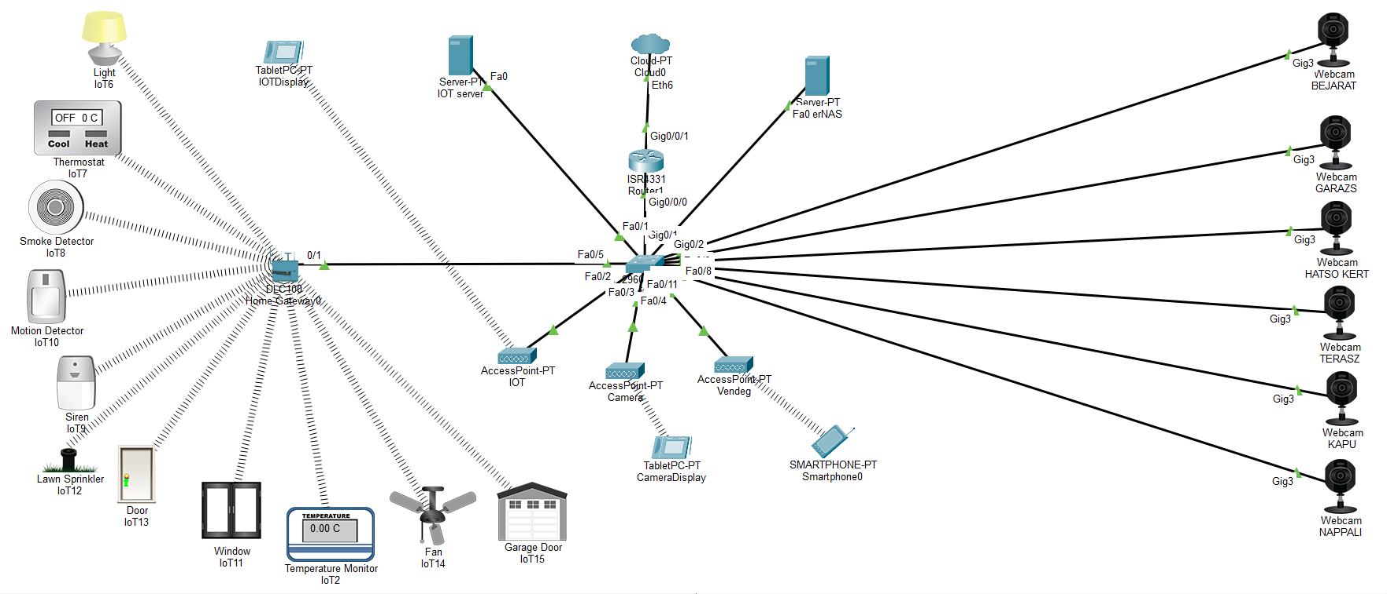
Packet Tracer szimuláció

Slide 6
Köszönöm a figyelmet!

